Slide 1


Enterprise CRM Proje Kazanımları
Müşteri Adayı ve Müşteri Yönetiminde Dijitalleşme
Tekilleştirilmiş ve Güvenilir Müşteri Verisi
Satış ve Teklif Süreçlerinde Hız ve Şeffaflık
Sözleşme ve Doküman Yönetimi
Talep ve Şikayet Yönetiminde Dijitalleşme
Entegrasyonlar ve Otomasyon
Operasyonel Verimlilik ve Kontrol
Raporlama ve Analiz
www.enterprise.com.tr

Slide 2

Müşteri Adayı ve Müşteri Yönetiminde Dijitalleşme
Lead (müşteri adayı) ve müşteri süreçlerinin merkezi ve dijital ortamda yönetilmesi sayesinde, potansiyel müşterilerin takibi, değerlendirilmesi ve müşteri dönüşüm süreçleri hızlandı.
Otomatik atama ve bilgilendirme ile satış temsilcilerinin iş yükü azaldı, fırsatlar kayıp durumu ortadan kalktı. (Ayda 600 insan/gün maliyetinden tasarruf sağlandı.)
Web formu ile farklı kanallardan gelen müşteri adayları otomatik olarak sisteme alındı. İnsan gücü gereksinimi ve hata olasılığı azaltıdı.
www.enterprise.com.tr

Slide 3
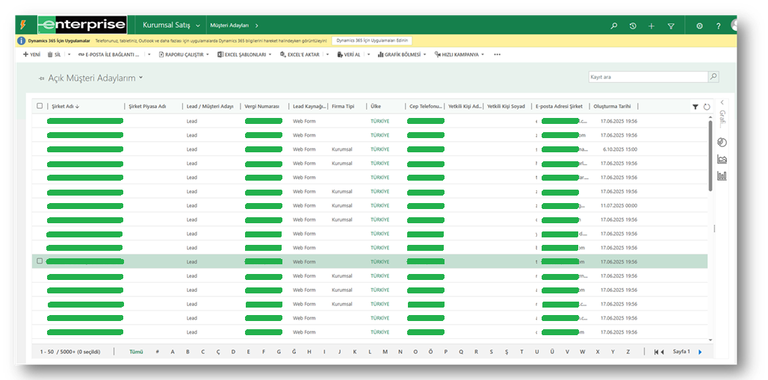
1. Müşteri Adayı ve Müşteri Yönetiminde Dijitalleşme
www.enterprise.com.tr

Slide 4
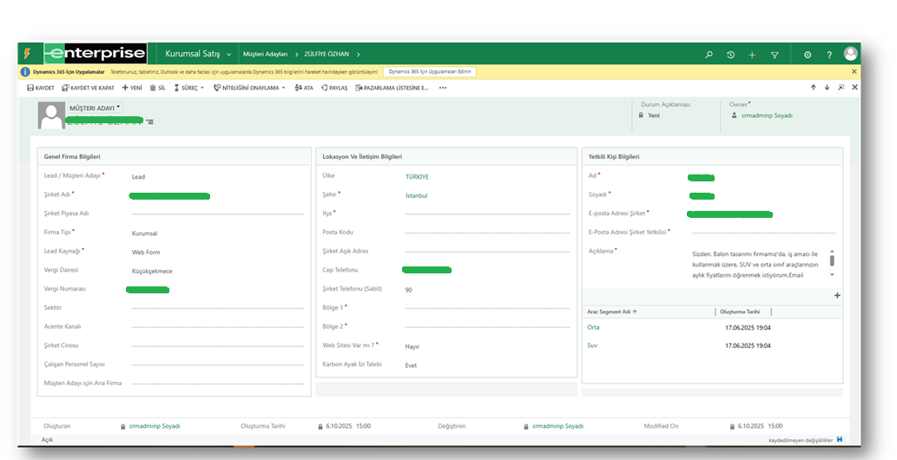
1. Müşteri Adayı ve Müşteri Yönetiminde Dijitalleşme
www.enterprise.com.tr

Slide 5

2. Tekilleştirilmiş ve Güvenilir Müşteri Verisi
Bireysel müşteri kayıt havuzu; rezervasyon, sözleşme ve fatura bilgilerinden oluşturuldu.
Bireysel müşteriler TTZ'den geçirilerek tekil bir şekilde tutulması sağlandı. (Ortalama 3 Milyon+ Müşteri verisi TTZ ile optimize edildi.)
Temiz, Tekil ve Zenginleştirilmiş bireysel müşteri datası elde edildi.
www.enterprise.com.tr

Slide 6

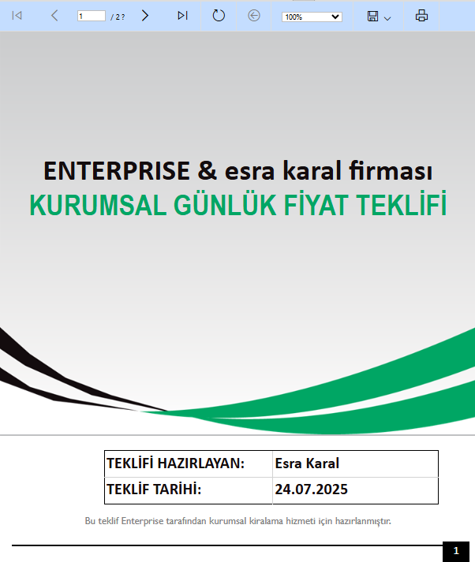
3. Satış ve Teklif Süreçlerinde Hız ve Şeffaflık
Teklif oluşturma ve iletme süreçleri CRM üzerinden kolayca yönetilmesi, teklif şablonları otomatik hazırlanması ve müşteriye iletilmesi sağlandı.
Tekliften sözleşmeye otomatik geçiş ile manuel iş yükü azaldı, hata riski düştü.
Fiyat listesi ve ürün entegrasyonu ile güncel fiyatlar ve ürünler tekliflere otomatik yansıtıldı.
Kurumsal teklif şablonu kullanılarak tüm çıktıların kurumsal yapıya uygun olarak müşteriye iletilmesi sağlandı.
www.enterprise.com.tr

Slide 7
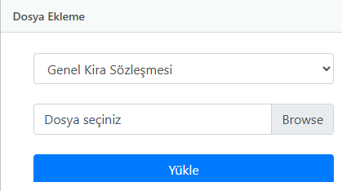
4. Sözleşme ve Doküman Yönetimi
Sözleşme tipine göre zorunlu dokümanlar (genel kira, kredi kartı, cari, full credit vb. ilgili tüm dokümanlar/evraklar Merkezi yönetim ile yürütülerek data bütünlüğü ve tutarlılığı sağlandı aynı zamanda sıfır karbon anlayışımıza uygun olarak aylık 100.000 sayfa kullanımı engellendi)
Sözleşme şablonları ve çıktıları, standart formatlarda sistemden otomatik alınabilir hale getirildi.
www.enterprise.com.tr

Slide 8

5. Talep ve Şikayet Yönetiminde Dijitalleşme
Tüm müşteri talepleri ve şikayetleri merkezi bir platformda kayıt altına alınarak, süreçler izlenebilir ve yönetilebilir hale getirildi. (Günlük ortalama 1000 talep/şikayet dijital ortamda karşılanarak aksiyon alınması sağlandı.)
E-posta, web formu ve çağrı merkezi gibi farklı kanallardan gelen talepler otomatik olarak CRM’e aktarılarak hem standart sağlandı hem de iş gücü kaybı engellendi.
Taleplerin departmanlara veya ofislere otomatik ve manuel atanabilmesiyle iş akışı hızlandı ( Aylık 840 insan/gün maliyeti tasarruf sağlandı.)
Talepler ana konu, alt konu ve detay konu olarak kategorize edilerek daha hızlı ve doğru yönlendirme sağlandı.
Talep numarası ve otomatik alan doldurma ile süreçler standatlaştı.
www.enterprise.com.tr

Slide 9
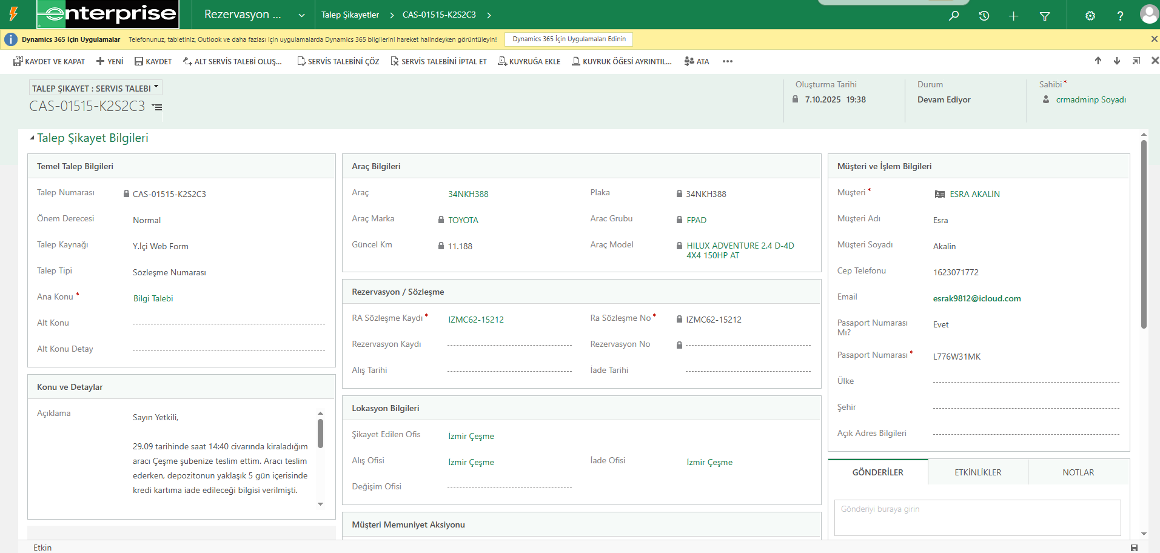
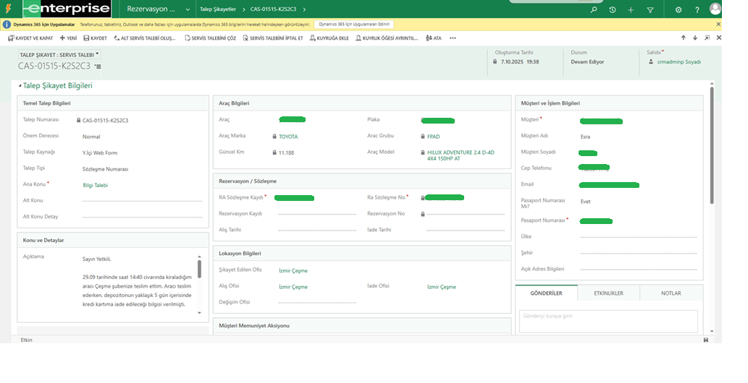
5. Talep Şikayet Ekranı
www.enterprise.com.tr

Slide 10
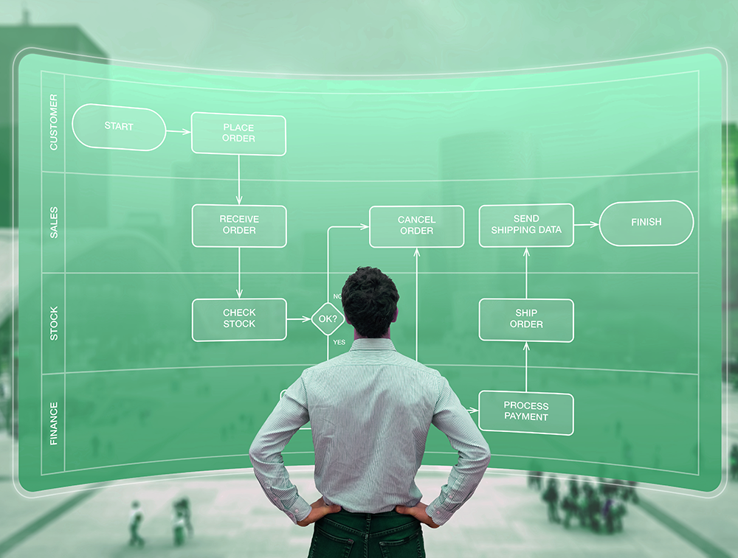
6. Entegrasyonlar ve Otomasyon
TSD ile entegrasyon sayesinde rezervasyon, sözleşme, fatura, fiyat listesi, araçlar, araç grubu gibi veriler güncel ve tutarlı kalacak şekle getirildi.
API ile veri aktarımı ve güncelleme süreçleri otomatikleştirildi.
Tek bir ekranda birçok bilgiye aynı anda ulaşılabilmesi sağlandı. (İş süreçlerimizin tamamında %51 oranında hızlanma sağlandı. Verimlilik artışına doğrudan katkı sağladı)
www.enterprise.com.tr

Slide 11

7. Operasyonel Verimlilik ve Kontrol
Performans ve altyapı yönetimi ile sistemin hızlı ve güvenilir çalışması sağlandı.
Tüm müşteri etkileşimleri, talepler ve rezervasyonlar tek platformda izlenebilir hale getirildi.
Bölge, şehir, ilçe, sektör gibi detaylı segmentasyon ile müşteri analizi ve hedefleme kolaylaştı.
Çoklu dil desteği (Türkçe ve İngilizce) ve TL para birimi ile hem yerel hem de uluslararası operasyonlara uygunluk sağlandı.
www.enterprise.com.tr

Slide 12

8. Raporlama ve Analiz
Tüm talepler, rezervasyonlar ve müşteri şikayetleri sistemde kayıtlı olduğundan, süreç performansı kolayca analiz edilebilir hale getirildi. (İlgili Veriler, metrikler ile ölçümlenebilir, raporlanabilir ve hızlı aksiyon alınabilir hale geldi. Bu durum verimliliği ve süreç optimizasyonuna imkan sağlayarak süreçlerimizde %40 oranında iyileştirme sağlandı. )
Excel, PDF, Word gibi formatlarda veri dışa aktarımı ile esnek raporlama imkanı sağlandı
www.enterprise.com.tr

Slide 13
Teşekkürler!
www.enterprise.com.tr

